Slide 1

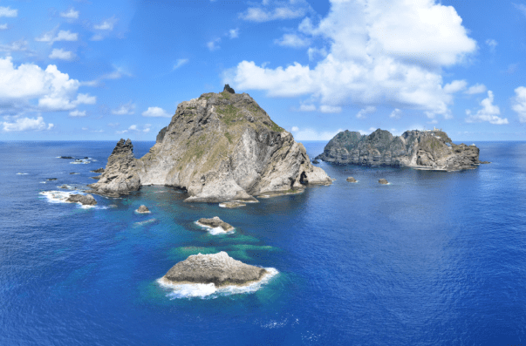
영토와 영유권 분쟁 그리고 독도
MBC 예능 프로그램 ‘무한도전’ 스피드 특집 속
숨겨진 메시지를 통한 우리땅 독도 알기
김민준
사회복지학과 22*11*39

Slide 2

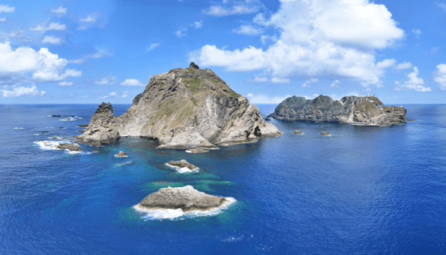
목차
< 1. 처음 - 무한도전 및 스피드 특집 소개 >
3P. MBC 예능 프로그램 무한도전?
4P. 무한도전을 대표하는 장면들
5P. 전국민에게 많은 웃음을 선사한 무도
6P. 독도와 관련된 특집?
7P. 무한도전 스피드 특집 간략 설명
< 2. 중간 – 스피드 특집 속 독도 관련 메시지 분석 >
8P. 1964년식 폭스바겐 마이크로 버스 (동영상)
9P. 시청자 해석
10P. 눈앞에서 폭파된 차량 (동영상)
11P. 시청자 해석
12P. 봉투를 찾기 위한 국회도서관 잠입 미션 (동영상)
13P. 시청자 해석
.
25P. 틀린 그림 찾기 1 : 잘못된 부분 체크
26P. 틀린 그림 찾기 1 : 팔도총도 (八道總圖)
.
35P. 엘리베이터 미션 이후 받은 힌트들과 메일 보내기 미션
+ 시청자 해석
36P. + 아국총도 (我國總圖)
37P. + 해좌전도 (海左全圖)
.
41P. 검은 차량의 등장 그리고 밝혀진 악당의 정체 + 시청자 해석
.
44P. + 무한도전의 1인자 유재석의 계속된 미션 참여 불능…
< 3. 끝 – 김태호 PD와 스피드 특집이 우리에게 시사하는 바 >
45P. 김태호 PD는 무엇을 전할려고 했는가?
46P. “시간은 너희를 기다려 주지 않아.”
47P. 김태호 PD가 시청자들에게 전하려는 메시지 1
48P. “오늘 너희가 목숨 걸고 한 일들이 머지않아 세상을
깜짝 놀라게 할거다.”
49P. 김태호 PD가 시청자들에게 전하려는 메시지 2
50P. 마무리하며..

Slide 3


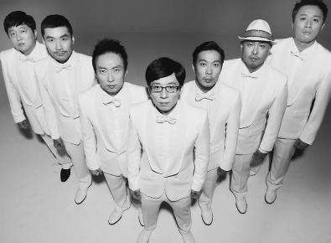
0. 무한도전?
채널 및 방송시간: MBC, 토요일 오후 6시 25분 ~ 7시 55분
방영기간: 2006년 5월 6일 ~ 2018년 4월 21일
방영날짜: 2011년 9월 3일(265회), 17일(267회), 24일(268회)
시청등급: 12세 이상 이용가
출연진: 유재석, 박명수, 정준하, 정형돈, 하하, 노홍철, 길
MBC 예능 프로그램 무한도전의 로고
대한민국 평균 이하임을 자처하지만
이들이 모이면 천하무적!
톡톡 튀는 아이디어 구성으로 매주 새로운 상황속에서 펼치는
좌충우돌 도전!
늘 리얼한 모습, 최선을 다하는 모습으로
대한민국 최고의 웃음과 감동을 전해드리겠습니다.
“시청자 여러분 안녕하십니까 무한~~도전!!”
왼쪽부터 정형돈, 노홍철, 박명수, 유재석, 하하, 길, 정준하
(2000년대 후반부터 2010년대 초반까지의 멤버들)
출처_ MBC 홈페이지 무한도전 프로그램 소개글 https://program.imbc.com/Concept/challenge

Slide 4
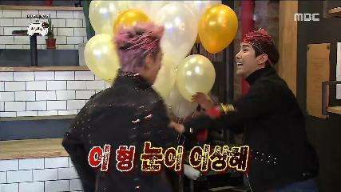
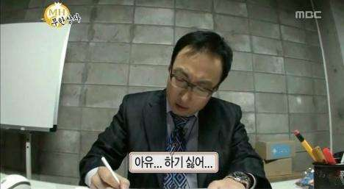
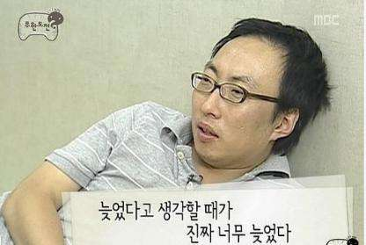
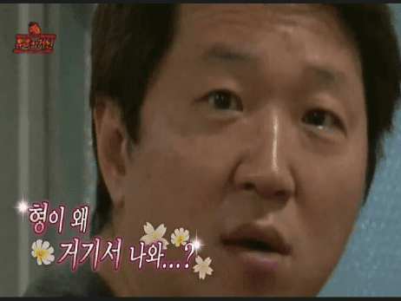
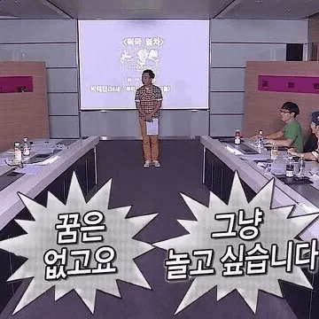
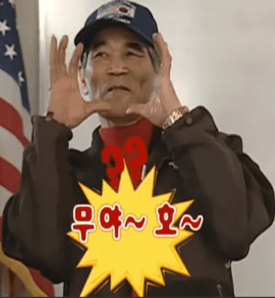
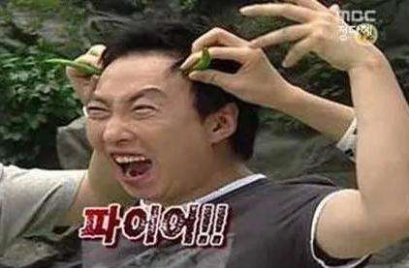
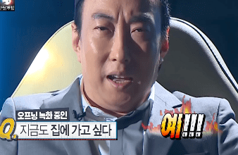

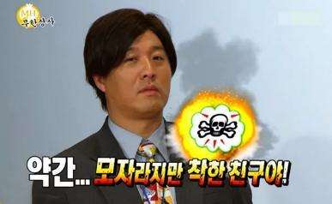
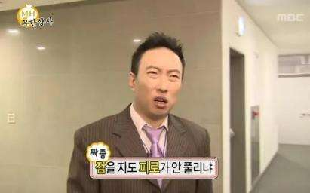
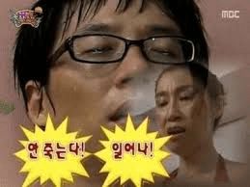
# 무한도전 레전드짤 ＃무도박명수명언 ＃무도예언 ＃무도웃긴장면모음 ＃무도 2０주년축하

Slide 5


무한도전은 2005년 4월 23일 ~ 2018년 3월 31일까지 총 615부작의
수 많은 특집들이 방영되었습니다.
저와 여러분의 어린시절, 그리고 프로그램이 종영한 지금도 우리나라의 많은 이들에게
회차되며 웃음과 재미를 선사해준 국민 대표 예능 프로그램 ‘무한도전’ 그런데 여기서…

Slide 6
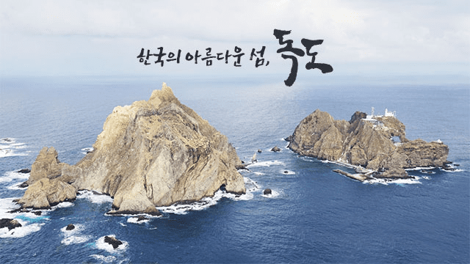


무한도전이
독도와 관련된 특집을 방영했다는 사실을 알고 계시나요?

Slide 7

방
- 무한도전 스피드 특집 -
< 특집 설명 >
２011년 9월 3일(265회), 17일(267회), 24일(268회)
3주에 걸쳐 방영된 무한도전의 특집 중 하나로서, 영화
‘스피드 (SPEED, 1994)’에서 모티브를 따와 진행된 것이 특징.
유재석, 박명수, 정준하, 정형돈, 하하, 노홍철, 길 이 7명의
멤버들이 미니버스에 탑승하여 주어진 미션을 수행하면서
악당에 의해 차에 설치된 폭탄이 터지지 않도록 하는 내용.
처음엔 멤버들끼리 여름날 놀러가는 분위기였으나 이후 독도를 상징하는 듯한 장치를 숨겨놓아, 한국의 고유의 영토인 독도에 대한 관심을 이끌고 환기시켰다는 점에서 호평을 받은 특집.
# 2012 미국 휴스턴 국제 영화제 예능 부문 은상 수상

Slide 8
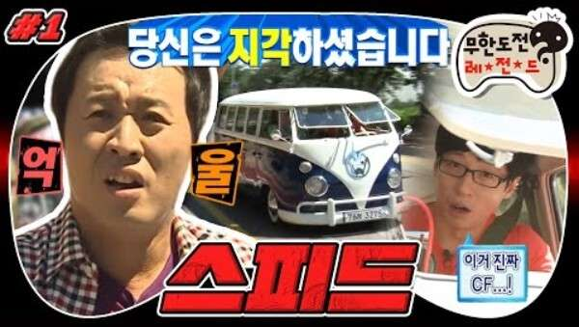
1. 1964년식 폭스바겐 마이크로 버스

Slide 9

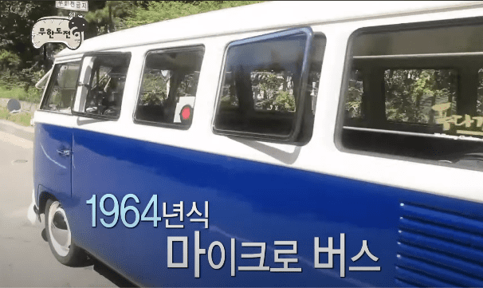
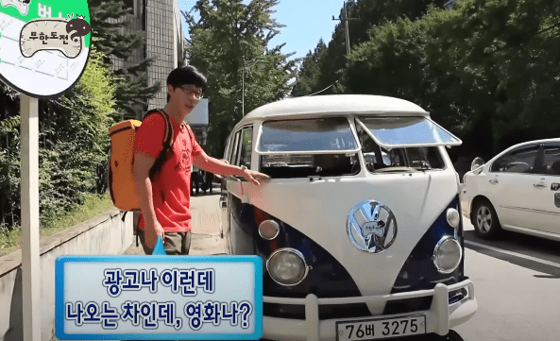

1. 1964년식 폭스바겐 마이크로 버스
< 시청자 해석 >
: 1964년, 경제개발을 위해 정부는 일본과의 3월 한일회담을 재개하여 한일국교정상화를 추진했던 해를 의미함.
-> 버스의 색을 잘 보면 두 가지 색이 있는데 하얀색(밝고 깨끗한 미래)은 일본, 파란색(평화와 안정, 희망)은 한국을 상징함.
+ 당시, 한일 수교를 강력히 반대하는 6 · 3 운동 등이 일어났으나 결국, 일본의 식민지배에 대한 청산과 사과를 받아내지 못한 채
1965년 6월 22일 한일 기본조약이 체결된 굴욕적인 해.
Notes:
https://www.chosun.com/culture-life/relion-academia/2022/10/28/Q6VVI6Q4TFHZZKVFN7DW6FA2AU/
조선일보, [유석재의 돌발史전] 박정희는 정말 일본에 독도를 '팔아넘겼나’? 1965년 한일회담 '독도 배제'의 전말
https://www.pressian.com/pages/articles/30099#:~:text=%ED%95%9C%EC%9D%BC%20%ED%98%91%EC%A0%95%EC%9C%BC%EB%A1%9C%20%EC%9E%90%EC%8B%A0%EB%93%A4%EC%9D%98%20%EB%B9%84%EC%9A%A9%EC%9D%B4%20%EC%A4%84%EC%96%B4%EB%93%A4%20%EA%B2%83%EC%9C%BC%EB%A1%9C%20%EA%B8%B0%EB%8C%80%ED%96%88%EC%9C%BC%EB%82%98,1962%EB%85%84%209%EC%9B%94%203%EC%9D%BC%20%EC%A0%9C6%EC%B0%A8%20%ED%95%9C%EC%9D%BC%ED%9A%8C%EB%8B%B4%20%EC%A0%9C2%EC%B0%A8%20%EC%A0%95%EC%B9%98 관심있는 뉴스 프레시안, 美 “독도 한일 공동소유하라", 박정희 "있을 수 없는 일"

Slide 10
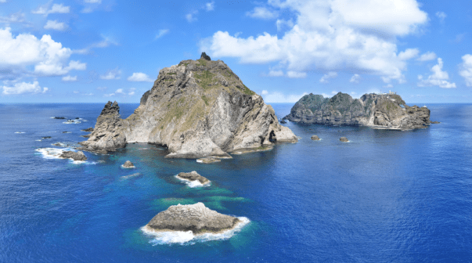
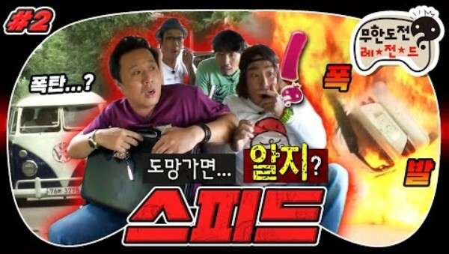
2. 눈 앞에서 폭파된 차량

Slide 11
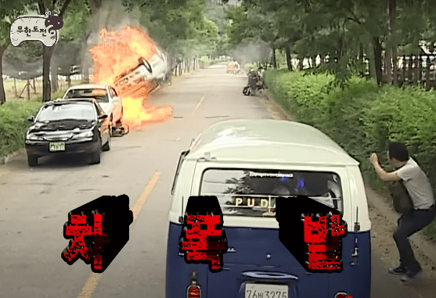
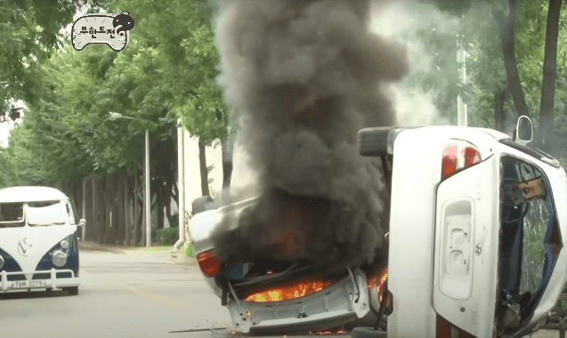


2. 눈 앞에서 폭파된 차량
< 시청자 해석 >
: 폭파되었던 세 대의 차량은 현대자동차이며 2011년은 당시 일본과의 글로벌 자동차 시장에서 매우 치열하게 경쟁했던 시기이다.
그런데 그런 상황 속에서 한국의 자동차가 한국인(멤버)들이 보는 앞에서 폭발되었다?
-> 국산 차량이 모두 폭파되는 장면은 그만큼 대한민국이 위기의 상황에 직면했다는 것임을 유추해볼 수 있다.

Slide 12
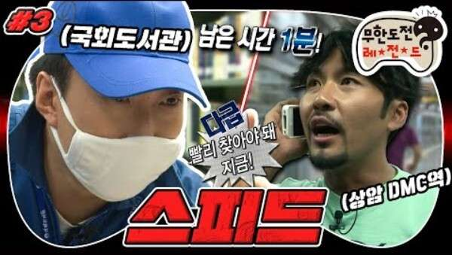
3. 봉투를 찾기 위한 국회도서관 잠입 미션

Slide 13
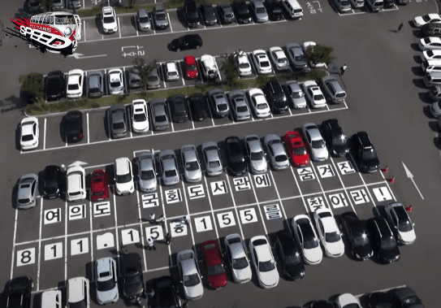
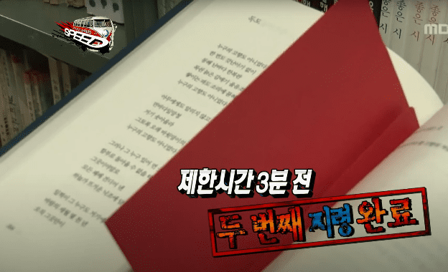

3. 봉투를 찾기 위한 국회도서관 잠입 미션
< 시청자 해석 >
: 지령이 담긴 봉투가 있던 장소(811.15ㅎ 155)는 국회도서관 ‘한국사’ 섹션, 또한 다음 임무에 대한 내용을 담은 봉투.
그 봉투가 꽂혀 있던 페이지엔 고은 시인의 ‘독도’
-> 독도라는 단어가 등장하면서 스피드 특집이 역사 혹은 독도와 관련된 에피소드임을 알 수 있다.
Notes:
http://www.dokdocenter.org/dokdo_news/index.cgi?action=detail&number=2873&thread=24r04 (고은, ‘독도’)

Slide 14
4. 디지털 미디어시티역, 4시 14분 출발

Slide 15
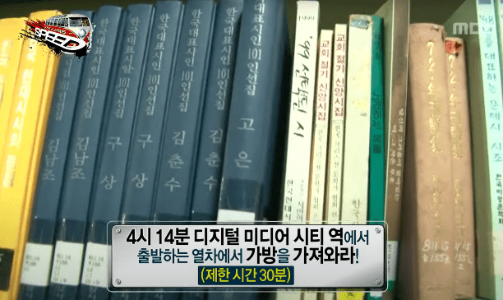
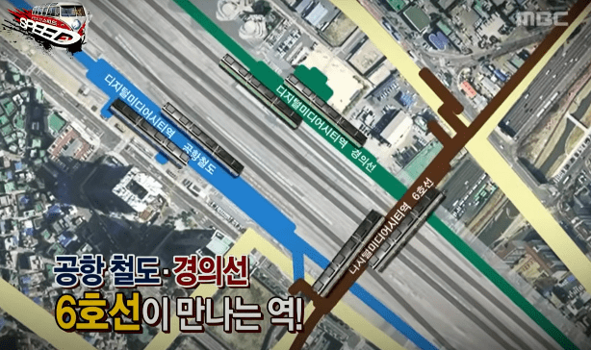
4. 디지털 미디어시티역, 4시 14분 출발
국회도서관에서 다음 미션에 관한 봉투를 발견한 멤버들은 이후,
디지털 미디어 시티역에서 가방을 찾는다. 하지만 미디어 시티역은 환승역.
유재석을 제외한 나머지 멤버들이 가방을 찾으러 가는데…

Slide 16
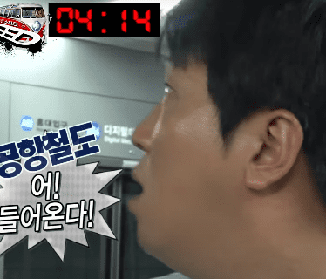
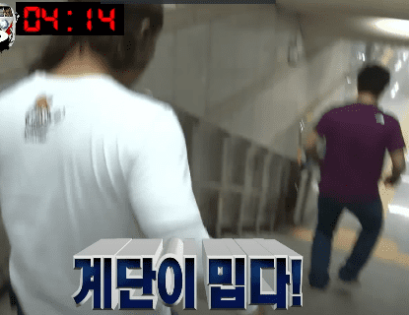
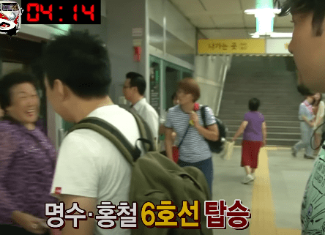
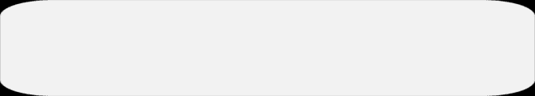
4. 디지털 미디어시티역, 4시 14분 출발
< 시청자 해석 >
1. 1592년 4월 14일 : 일본군, 부산진성 공격 (부산진성 전투) -> 임진왜란 발발
2. 일본이 울릉도를 자신들의 영토라 주장하여 조선과의 마찰이 일어났던 해 (4시 14분 => 16시 14분 = 1614년)
3. 일본 정부가 한국 정부와의 협의 없이 우리 측 베타적 경제수역에서 해저수로를 탐사하겠다는 계획서를
국제 수로기구(IHO)에 제출한 해 (2010년 4월 14일)
Notes:
https://busan.grandculture.net/Contents?local=busan&dataType=01&contents_id=GC04200075 부산역사 문화대전 – 부산진성 전투

Slide 17
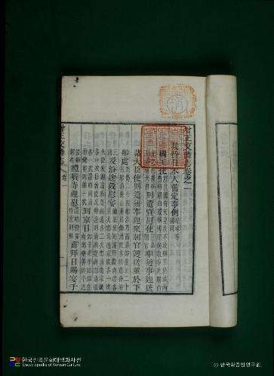
+ 일본이 독도가 아닌 울릉도를 자신들의 영토라 주장했던 때?
- 증정 교린지(增正交隣志) -
: 당시, 중국을 제외한 일본 등 인접국들과 외교관계를 서술한 조선의 외교서
증정 교린지 항목에서..제 4권 「울릉도 의죽도 변정전말(鬱陵島礒竹島辨正顚末)」
-> 일본과 조선의 울릉도 영유권 문제와 관련된 기록이 담긴 자료
안용복 사건이 터진 17세기 말 전까지 조선은 태종부터 시작된 공도 정책(空島政策) 이후 울릉도 통제가 느슨한 시기였으며 , 조선의 어민들보다 오히려 일본 어민들의 울릉도 왕래가 잦았다.
: 1614년 (광해군 6년), 일본은 울릉도를 ‘의죽도(礒竹島)’라 부르며 쓰시마번은 조선과 일본의 무역을 담당하던 동래부(지금의 부산)에 울릉도의 크기와 지형 탐사 시도를 요청, 이에 조선은 일본이 말하는 의죽도가 울릉도임을 알게 되며, 조선은 함부로 점거할 수 없다고 회답. 이후 1615년 죽도(울릉도)를 탐견하러 가겠다는 쓰시마인들을 동래부가 저지했다는 내용이 기록.
증정 교린지
https://db.history.go.kr/diachronic/level.do?levelId=hn_034_0060_0020_0020
한국사 데이터 베이스 - 전근대 한국과 일본의 울릉도 독도 인식
Notes:
+ http://contents.nahf.or.kr/id/NAHF.sd.d_0154_0010 동북아 역사넷 - 사료로 보는 독도 울릉도 의죽도 변정전말 (번역문)
https://db.history.go.kr/diachronic/level.do?levelId=hn_034_0060_0020_0020
한국사 데이터 베이스 _ 2. 전근대 한국과 일본의 울릉도 독도 인식
https://encykorea.aks.ac.kr/Article/E0054051 한국민족문화 대백과사전 – 증정교린지
https://db.itkc.or.kr/dir/item?itemId=BT#/dir/node?dataId=ITKC_BT_1371A_0050_000_0100 한국 고전 DB – 증정교린지 4권 번역문
한국 학술지인용색인 - 조선의 울릉도 공도정책 (空島政策)에 대한 역사적 검증 (홍정원)

Slide 18
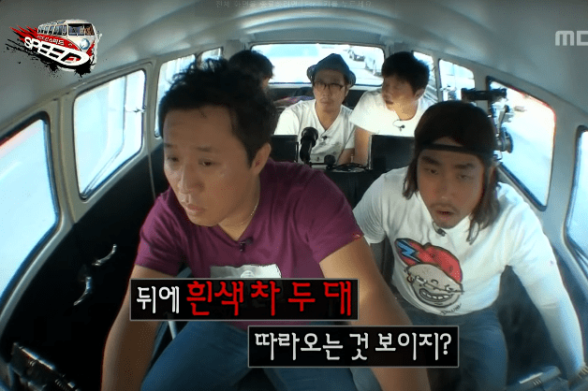
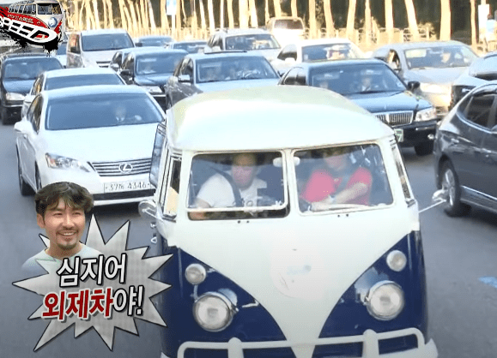
5. 멤버들을 뒤쫓는 흰색 외제차 두 대
디지털미디어시티역에서 가방 회수에 실패한 멤버들은 이후
악당에 의해 여의도로 이동, 하지만 차가 적들에게 노출되었음을 알리고
멤버들은 뒷쪽 외제차 두대를 발견, 내비게이션이 안내하는 곳으로 이동한다.
그런데 여기서, 차의 엠블럼(로고)을 자세히 보면...

Slide 19
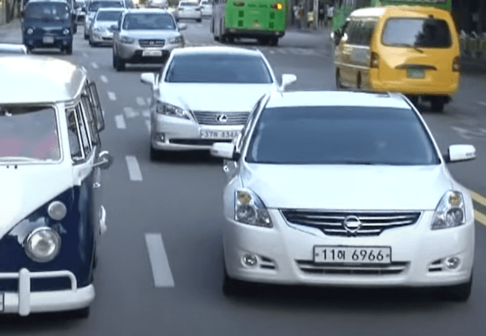


5. 멤버들을 뒤쫓는 흰색 외제차 두 대
일본 자동차 기업 도요타(トヨタ)의
자사 프리미엄 브랜드 렉서스(レクサス)
일본 자동차 기업 닛산(ニ ッ サ ン)
: 세계 자동차 브랜드 가치 순위 및 판매권에서 상위권을 차지하는 일본의 대표 자동차 기업 그러나…
이들은 일본 극우단체를 후원하거나 지원했음을 의심받는 대표적인 전범기업
Notes:
http://www.pasthistory.go.kr/cop/bbs/selectBoardArticle.do?bbsId=BBSMSTR_000000000009&nttId=51239&categoryCode1=STATIC&categoryCode2=&categoryCode3=&searchCnd=&searchWrd=&pageIndex=1&rn=2 행정 안전부 과거사관련 업무 지원단 – 위원회 활동 결과 보고서

Slide 20
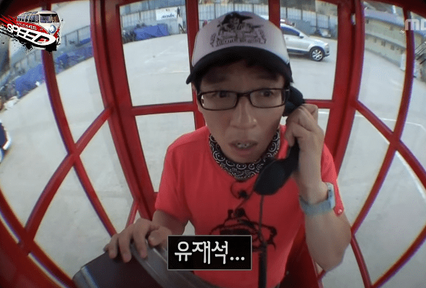
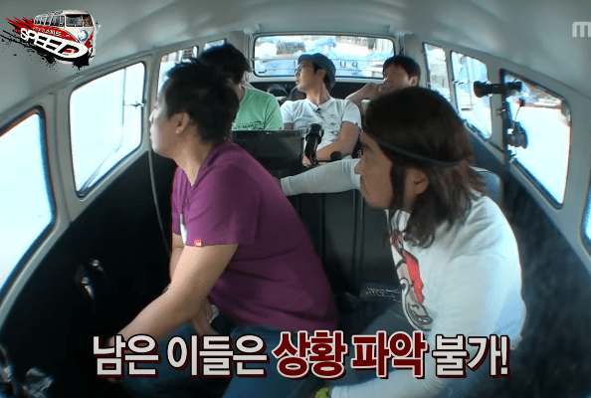
6. 전화 부스와 혼자 남겨진 박명수
< 시청자 해석 >
: 전화 박스안에서 이루어진 악당과 멤버들의 대화, 밖에 있는 멤버들은 호명되기 전까진 그 내용을 알 수 없다．
－＞ 독도와 관련하여 정부가 구체적으로 어떠한 논의를, 그리고 진행되는 정책의 내용이 어떠한지
알 수 없어 국민들은 답답하고 불안한 상황임을 표현함.

Slide 21
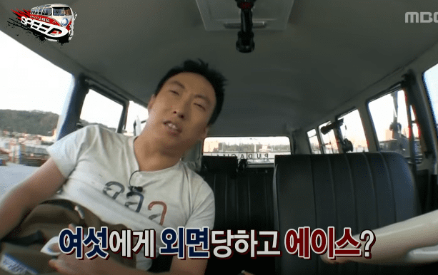
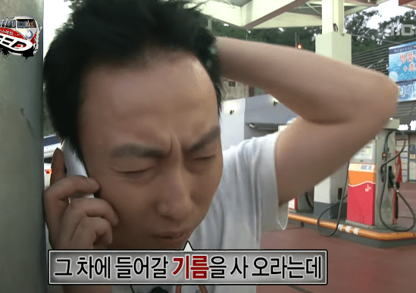
7. LPG 차량과 박명수의 단독미션
< 시청자 해석 >
: 차량을 옮기면서 마지막에 남게 된 박명수는 연료를 사오라는 미션을 받았으나 해당 차량은 기름 차량이 아닌 LPG 차량이었다.
－＞여기서 LPG는 독도의 천연자원 중 하나인 천연가스 ‘메탄 하이드레이트’로 관련지을 수 있다.

Slide 22
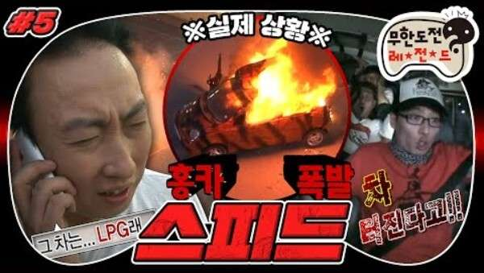
8. 멤버들의 차들 중 유일하게 폭파된 노홍철의 차량, 홍카

Slide 23
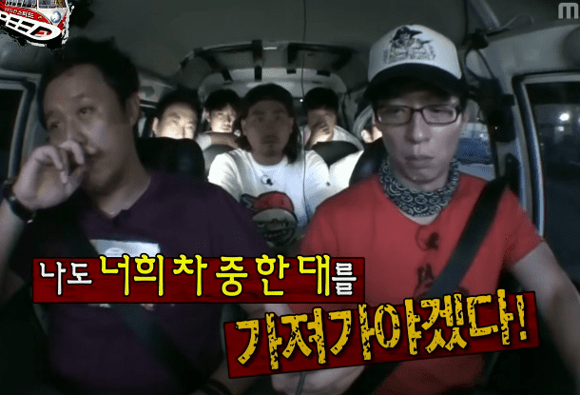
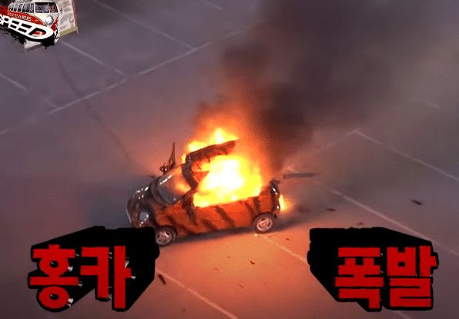
8. 멤버들의 차들 중 유일하게 폭파된 노홍철의 차량, 홍카
< 시청자 해석 >
: 미션 실패로 인해 폭발된 노홍철의 차를 보여주는 장면.
호랑이 무늬의 홍카는 한국을 상징, 그런데 차주인인 노홍철이 보는 앞에서 폭발된 것은…
: 과거 일본에게 나라를 빼앗긴 비극적인 역사(1910년 경술국치)를 떠올리기도 하며, 독도 또한 빼앗길 수도 있지 않을까?

Slide 24
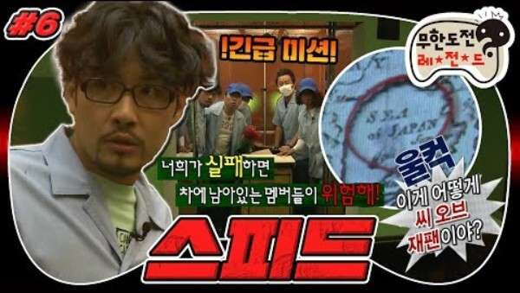
9. 엘리베이터 미션 - 틀린 그림찾기

Slide 25
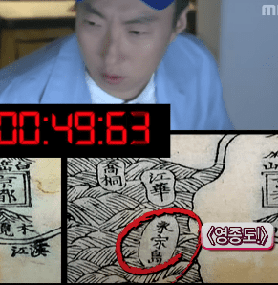
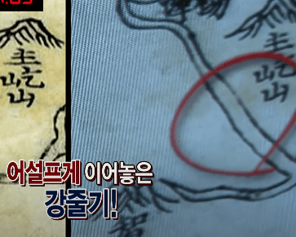
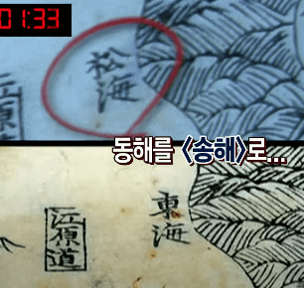
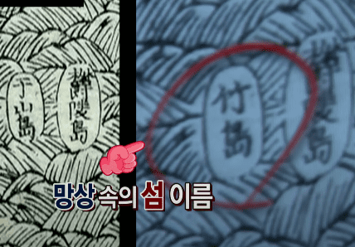
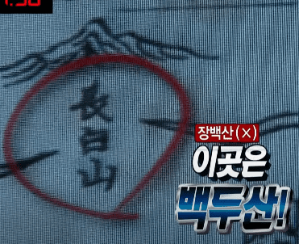
9. 엘리베이터 미션 - 틀린 그림찾기 1

Slide 26
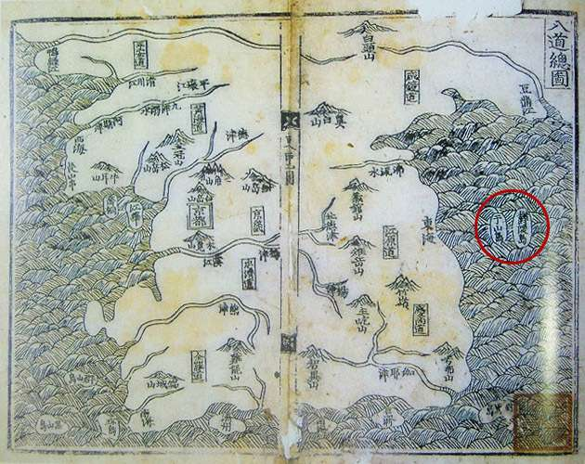
9. 엘리베이터 미션 - 틀린 그림찾기 1
이행, < 팔도총도 八道總圖 > １５３１년 수록
신증동국여지승람 <新增東國輿地勝覽>속 수록
되었으며, 현존하는 우리나라의 고지도 중 독도가
그려진 가장 오래된 지도
울릉도의 서쪽에 그려진 우산도
비록 위치는 정확하지 않지만, 주목할 점은
‘팔도 총도에 두 개의 섬이 그려져 있다는 것’
: 당시의 조선 정부가 동해에 울릉도와
우산도, 두 개의 섬이 존재하고 자국의
영토로서 인지했음을 보여준다.
Notes:
교육부 공식 블로그 – 독도 관련 국내외 문헌 자료 우리 고지도의 독도 https://if-blog.tistory.com/5311

Slide 27
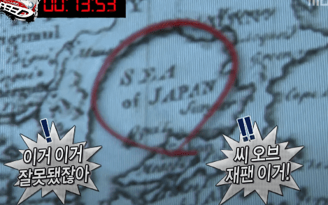




10. 엘리베이터 미션 - 틀린 그림찾기 2

Slide 28


10. 엘리베이터 미션 - 틀린 그림찾기 2
13세기 마르코 폴로의 여행지도
((A Map of Marco Polo’s Voyages & Travels in the 13th Century)
중세 유럽인들에게 동양의 존재를 알렸다고 평가를 받는
마르코 폴로의 < 동방견문록 >을 바탕으로 1744년 18세기 영국왕실이 최종 제작하였으며 이탈리아에서부터 아라비아·인도·중국·보르네오와 한국·일본까지 유라시아와
아프리카 대륙을 포함하고 있다. 여기서 주목할 점은…
유럽인이 한반도를 ‘고려 왕국(K. of Corea)’ 한반도와 일본 열도 사이의 바다를 ‘동해(Eastern Sea)’라고 표기했다는 점.
국사편찬위원회 이상태 사료조사실장
“이 지도가 마르코 폴로의 여행기에 의거했다는 점으로 보아 지금 전해지지 않는 ‘동방견문록’의 판본이나 그 당시의 다른 자료에서 ‘동해’라고 적힌 부분을 근거로 삼았을 것”
Notes:
https://youtu.be/fQYbtjoqOJY?si=T3RQBFhqaXmuPY-U&t=179 무한도전 틀린 그림 찾기 마르코 폴로 여행지도 장면 부분
https://www.chosun.com/site/data/html_dir/2004/04/14/2004041470323.html 조선일보, 동해표기 '마르코폴로 여행지도' 발견

Slide 29

+ 조선왕국전도 (1737)
18세기 당시, 《 황여전람도 皇輿全覽圖 》를 바탕으로 제작되어 황여전람도에 표기된 독도와 울릉도의 한자 및 로마자 표기를 인용,
프랑스의 왕실지리학자 당빌(J.B.D. Anville)이 최종 제작한
한국지도이자 서양인이 만든 조선 지도 중
현존하는 가장 오래된 지도. 여기서 주목할 점은…
울릉도(범릉도, 鬱陵島)를 Fan-ling-tao (판링타오),
독도(천산도, 千山島 )를 Tchian-chan-tao (챤챤타오)
로 표기했다는 점.
: 독도의 지명이 바르게 표기되지 않은 것은 우산도(于山島)의 우(于)를 천(千)으로, 천산도로 혼동해 읽었기 때문.
또한 독도가 내륙 가까이에 표시되어 있지만,
프랑스인들이 독도를 한국(조선)의 영토라고 인식했음을
확인 가능하다.
Notes:
https://artsandculture.google.com/story/0wVxy92S4WsSmQ?hl=ko (구글 아트 엔 컬쳐)
https://emuseum.go.kr/m/detail?relicId=PS0100202500800280100000 E 뮤지엄 전국박물관소장품검색
https://blog.naver.com/mopaspr/222401117727 대한민국 행정안전부 네이버 공식 블로그 - 스페인에 있는 ＇독도＇가 그려져 있는 지도 ＇조선왕국전도＇

Slide 30





11. 엘리베이터 미션 - 틀린 그림찾기 3

Slide 31

11. 엘리베이터 미션 - 틀린 그림찾기 3
세종 실록 지리지 (世宗實錄地理志)
于山、武陵二島在縣正東海中。二島相去不遠, 風日淸明, 則可望見。
우산(독도)과 무릉(울릉도) 두 섬이 (울진)현의 정동쪽 바다 가운데에 있다. 두 섬은 서로 거리가 멀지 아니하여, 날씨가 맑으면 가히 바라볼 수 있다.
『세종실록지리지』에는 독도와 울릉도가 강원도 울진현에
소속된 영토로 기록되어 있으며 여기서 주목할 점은..
날씨가 맑으면 볼 수 있다는 점. 즉, 울릉도에서 육안으로
볼 수 있는 곳에 위치한 섬은 독도가 유일하므로,
세종 실록 지리지에서 언급된 ‘우산도’는 현재의 ‘독도’를
의미한다. 이를 통해, 당시의 조선 왕조가 지리적으로 함께 두 섬의 존재를 인지했음을 알 수 있다.
Notes:
https://youtu.be/fQYbtjoqOJY?si=Rngs-XQXKlfaoezm&t=281 무한도전 틀린 그림 찾기 세종실록 지리지 장면 부분
https://blog.naver.com/chagov/223332550335 국가 유산청 공식 블로그

Slide 32


12. 엘리베이터 미션 2 – 늑대, 양, 호박 옮기기
: 멤버들이 조건에 맞춰 늑대, 양, 호박을 어부가 탄 배 모형에 태워 모두 건너편 섬으로 옮기는 미션 자세히 보면 미션에서 쓰인 섬의 모형장은… ‘독도 (동도와 서도)’

Slide 33


13. 엘리베이터 미션 이후 받은 힌트들과 메일 보내기 미션

Slide 34




13. 엘리베이터 미션 성공 이후 받은 힌트들과 메일 보내기 미션
틀린 그림 찾기 성공 미션 힌트
늑대 양 호박 옮기기 미션 성공 힌트
레이저 통과 미션 성공 힌트
< 시청자 해석 >
I, H, B는 무엇을 의미할까? -> 국제수로기구 (International Hydrographic Bureau)

Slide 35




13. 엘리베이터 미션 성공 이후 받은 힌트들과 메일 보내기 미션
< 시청자 해석 >
화면 중간에 보인 단어들과 멤버들의 대화내용을 들어보면..
: 독도와 관련된 키워드들이며, 또한 한 사람씩 문서를 작성하여 메일을 보낸
장면을 통해 무한도전은 국제 수로기구(I.H.B)에 ‘독도는 한국의 영토’라는 내용이 담긴 메일을 보냈음을 예측해볼 수 있다.
(이후 멤버들의 대화내용을 통해 ‘독도는 우리땅’의 가사도 보냈음을 알 수 있다.)

Slide 36



+ 「아국총도(我國總圖)」
아국총도 (我國總圖), 작자 미상, 18세기 후반 제작추정
아국총도란 우리나라가 다스리는 모든 땅이란 뜻으로,
오행사상에 따라 군현의 명칭을 동쪽 (강원도)은 푸른색, 서쪽 (황해도)은 흰색, 남쪽 (전라도 및 경상도)은 붉은색, 북쪽 (함경도)은 검은색
그리고 중앙은 (경기도 및 충청도) 황색 등 오방색으로 기록,
여기서 주목할 점은…
바다를 그 위치에 따라 동해, 서해, 남해로 표기하였고, 독도를 우산(于山)으로 표기한 점
18세기 이후에 제작된 지도에서는 우산도(독도)를
울릉도의 동쪽에 작게 그려 그 부속 도서임을 나타내어, 조선은 울릉도와 독도의 위치를 명확히 인지하게
되었음을 알 수 있다.
Notes:
https://if-blog.tistory.com/5311 교육부 공식 블로그, 동북아 역사재단 자료 및 내용 참고

Slide 37

+ 「해좌전도 (海左全圖)」
해좌전도 (海左全圖), 작자 미상, 19세기 중엽 제작추정
해좌전도는 1850년대에 제작된 것으로 추정되는 대표적인 목판본 조선전도로서, ‘해좌’는 중국을 기준으로 바다 동쪽을 가리키는
것으로 조선을 의미한다. 여기서 주목할 점은…
울릉도 바로 오른쪽에 우산(于山, 독도)가 그려져
있다는 점
19세기 이후에 제작된 지도에서도 우산도(독도)를 울릉도의 동쪽에 작게 그려 그 부속 도서임을 나타내었다.
이는 당시의 조선은 울릉도와 독도의 위치를 명확히
인지하고 있음을 알 수 있다.
자료 및 내용 출처: 동북아 역사재단-독도 바로 알기 http://contents.nahf.or.kr/eddokViewer/contens.do
Notes:
https://if-blog.tistory.com/5311 교육부 공식 블로그, 독도관련 국내외 문헌자료 - 우리 고지도의 독도
http://contents.nahf.or.kr/dokdo/item/level.do;JSESSIONID_NAHFHIS_WEB=2F3998191CE3D413C6DBC34EF7CD5A2C?levelId=yn.d_0012_0887 독도 아카이브 – 연구논저목록

Slide 38
14. 폭탄 해제 미션과 가방의 삼색 선들, 그리고 악당의 정체

Slide 39


15. 폭탄 해제 미션 속 가방의 삼색 선들
< 시청자 해석 >
1. 첫번째로 자른 노란색은 시간이 느리게 갔다.
: 중립국 및 국제여론으로 유추 가능하며 전세계 사람들에게 독도가 한국의
영토임을 끊임없이 주장한다면 일본은 독도에 대한 영유권 주장에 있어
어려움을 겪고 세계인들에게 독도는 한국의 영토임을 새길 수 있다.
2. 두번째로 자른 빨간색은 시간이 빠르게 지나간다.
: 빨간색은 한국(붉은 악마)를 상징하며 독도에 대한 우리나라 사람들의 관심과 노력이 끊기게 된다면 독도를 빼앗길 수 있으며 끝내 우리나라의 안보에 큰 위협이
찾아올 수 있지 않을까?
: 파란색을 잘라야 폭탄을 해제할 수 있으며, 여기서 일본(울트라 닛폰)을 상징한다. 즉, 일본의 계속된 독도 영유권 주장을 해결하기 위해선, 일본의 독도에 대한 야욕을 완전히
뿌리채 뽑아야 함을 유추해 볼 수 있다.

Slide 40


+ 붉은 악마와 울트라 닛폰?
붉은 악마 (RED DEVIL)
울트라 닛폰 (ULTRAS NIPPON)
: 2002년 한·일 월드컵 당시 각 국을 상징하는 한국과 일본 축구 국가대표팀의 서포터즈 클럽(응원단)

Slide 41


16. 검은 차량의 등장 그리고, 밝혀진 악당의 정체
< 시청자 해석 >
악당이 타고있던 검은색 차량은 우리나라 자동차 기업
‘기아 (KIA)’ -> 많은 자동차 브랜드 중 왜 기아일까?
: 기아는 독도사랑 기금 전달식, 대학생 독도 알리기
프로젝트를 통한 독도 레이서, 독도 사랑 이벤트 실시 등
많은 후원을 진행한 적이 있다.
< 시청자 해석 >
악당의 정체는 ‘독도 지킴이’ 가수로 활동중인 김장훈
: 2008년 미국 뉴욕 타임즈에 독도는 한국땅 광고를
싣기도 했으며, ‘김장훈 독도 수영 횡단’
출정식을 가지는 등 독도 지킴이로서 활동을 꾸준히 이어 나가고 있는 대표적인 연예인.
Notes:
http://dokdonetwork.or.kr/gnuboard4/bbs/board.php?bo_table=aca_gallery&wr_id=200 독도 수호국제연대 – 기아자동차 독도 사랑 기금 전달식
https://www.mk.co.kr/news/culture/10294561 매일경제, 독도지킴이 가수 김장훈 "독도, 국립공원으로 지정하자"

Slide 42


+ 지하철 선반의 가방과 폭탄 가방의 비밀번호
< 시청자 해석 >
스피드 특집 2부에서 멤버들이 차를 바꾸면서 얻은 새로운 차(한국 GM 다마스) 키가 든 가방의 비밀번호 ‘799’
마지막 3부에서 악당이 알려준 폭탄가방의 비밀번호 ‘805’ 무엇을 의미하는 걸까?
799, 805 -> 독도의 우편번호는 799-805
* 2014년 도로명 주소 시행과 함께 우편번호가 ‘40240’으로 개편되었다.
* 새로 바뀐 독도는 우리땅 가사엔 ‘십구만 평방미터 799에 805’란 구절이 있다.

Slide 43



+ 미션 때 마다 했던 눈치 게임
국회 도서관 미션 도중..
새로운 차량 옮기기 도중..
틀린 그림 찾기 미션 도중..

Slide 44



+ 무한도전의 1인자 유재석의 계속된 미션 참여 불능…
< 시청자 해석 >
유재석 -> 무한도전 멤버안에서 수동식 버스를 운전할 수 있는 사람
: 국가의 최고 지도자 혹은 정당성을 인정받고 권력을 행사할 수 있는 자들
하지만 운전 외에는 미션 내내 참여를 하지 못하는 모습…
: 복잡한 국내·외 정치 및 경제 상황과 더불어 갖가지 이해관계 속에서
독도가 한국의 고유의 영토임을 적극적으로 목소리내지 못하고 눈치만 보는 현실을 표현.

Slide 45

지금까지 독도와 관련된 메시지를 찾고 추측해보며 우리는 무한도전 스피드 특집이
독도와 관련된 에피소드임을 생각해볼 수 있었다.
그렇다면…
무한도전의 담당 PD인 김태호 PD는
우리에게 무엇을 전하기 위해 이러한
특집을 만든 것일까?

Slide 46
서둘러. “시간은 너희를 기다려 주지 않아.”

Slide 47


김태호 PD가 시청자들에게 전하려는 메시지 1
우산도(독도) -> 죽도
동해 (East Sea) -> 일본해 (Sea of JAPAN)
“시간은 너희를 기다려 주지 않아.”
: 국제 정세에 눈치만 보게 된다면, 결국 일본에 의해 독도를 빼앗기게 될 것이라는 경고 메세지이며,
대한제국이 일본에게 외교권을 박탈당하는 것을 시작으로 나라를 빼앗긴 비극적인 역사와도 연관지을 수 있다. 이를 통해
한국은 국제 사회로부터 독도에 대한 주권 완전 확립의 때가 올 때까지 절대 멈추어서는 안된다는 것을 시사한다.

Slide 48
“오늘 너희가 목숨 걸고 한 일들이,
머지 않아 세상을 깜짝 놀라게 할거다.”

Slide 49


김태호 PD가 시청자들에게 전하려는 메시지 2
“오늘 너희가 목숨 걸고 한 일들이 머지 않아 세상을 깜짝 놀라게 할거다.”
: 멤버들이 힌트(I,h,b)를 조합하여 해당 주소(국제수로기구 공식 메일)로 메일을 하나를 보냈을 뿐이지만, 이러한 개인들의 작은 움직임이 모여 독도에 대한 국제 여론에 큰 영향을 미칠 수 있음을 시사한다.

Slide 50





무한도전 스피드 특집의 방영날짜는 2011년 9월 3일, 17일, 24일, 회차로는
265회, 267회, 268회로 총 3부작으로 편성되어 방영되었습니다.
당시, 무한도전 시청자 게시판에서도 스피드 특집을 독도와 관련지어 다양한 해석, 많은 이야기들이 오갔습니다.
무한도전의 총괄 PD인 김태호 PD가 이 특집을 통해 전하고자 하는 메시지가 무엇인지,
멤버들의 미션 수행 도중 보였던 여러 의미심장한 단어들과 이 상황들은 무엇을 표현한 것인지 등
2025년 현재까지 약 10년 이상의 기간동안 지금까지도 공식적인 답변은 없는 상황입니다.
그러나…

